Slide 1
Zdraví životní styl
Vytvořil: Šimon Rudolf
Notes:
Toto Prezentace znázorňuje nové funkce aplikace PowerPoint a nejlépe se zobrazí jako typ Prezentace. Tyto snímky jsou navrženy tak, aby nabízely skvělé nápady pro prezentace, které budete vytvářet v aplikaci PowerPoint 2010.
Další ukázkové šablony získáte kliknutím na kartu Soubor, na kartu Nový a na možnost Ukázkové šablony.

Slide 2
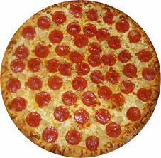
Chcete-li žít zdraví životní styl musíte vědět co jíte!
2
Správné stravování je důležitým faktorem pro lidské zdraví.

Slide 3
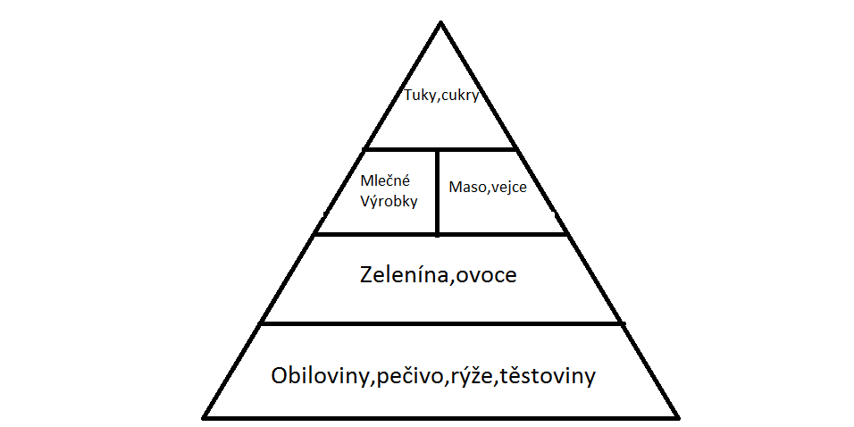
Potravinová pyramida

Slide 4
Chcete-li žít zdraví životní styl nesmíte kouřit cigarety!
Samotný tabákový kouř je zařazen do seznamu karcinogenů třídy I A, tedy nejvyšší nebezpečnosti.

Slide 5
Chcete-li žít zdraví životní styl musíte spát rozumně!
Potřeba spánku u každého člověka je individuální, běžně se za ideální dobu spánku uvádí 7-8 hodin.

Slide 6
Chcete-li žít zdraví životní styl musíte produkovat pohyb!
3
Nedostatkem pohybu je „postiženo“ podle současných odhadů zhruba 60-70% světové populace, což je alarmující číslo. Paradoxem je, že tímto nedostatkem trpí zejména ta bohatší část světa, která se zároveň potýká s důsledky nárůstu obezity a civilizačních chorob

Slide 7
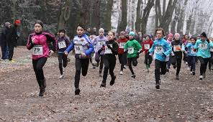
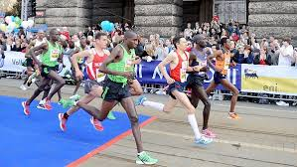
Jak by měl vypadat zdravý pohyb?
Určitě by měl být mezi zdravým pohybem sport, nemusí to byt sport jako takový např. basketball. Ale muže to být i běh.

Slide 8
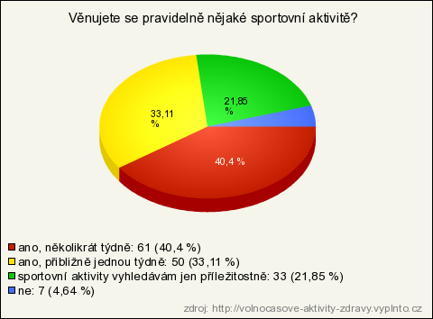
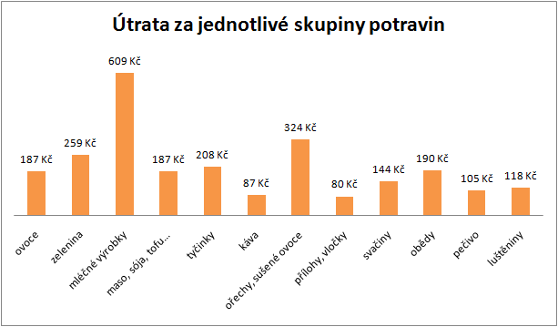
Graf pohybu a útraty za potraviny lidské populace:

Slide 9
Děkují za pozornost! ☺ ☺ ☺ ☺ ☺ ☺ ☺

